Slide 1
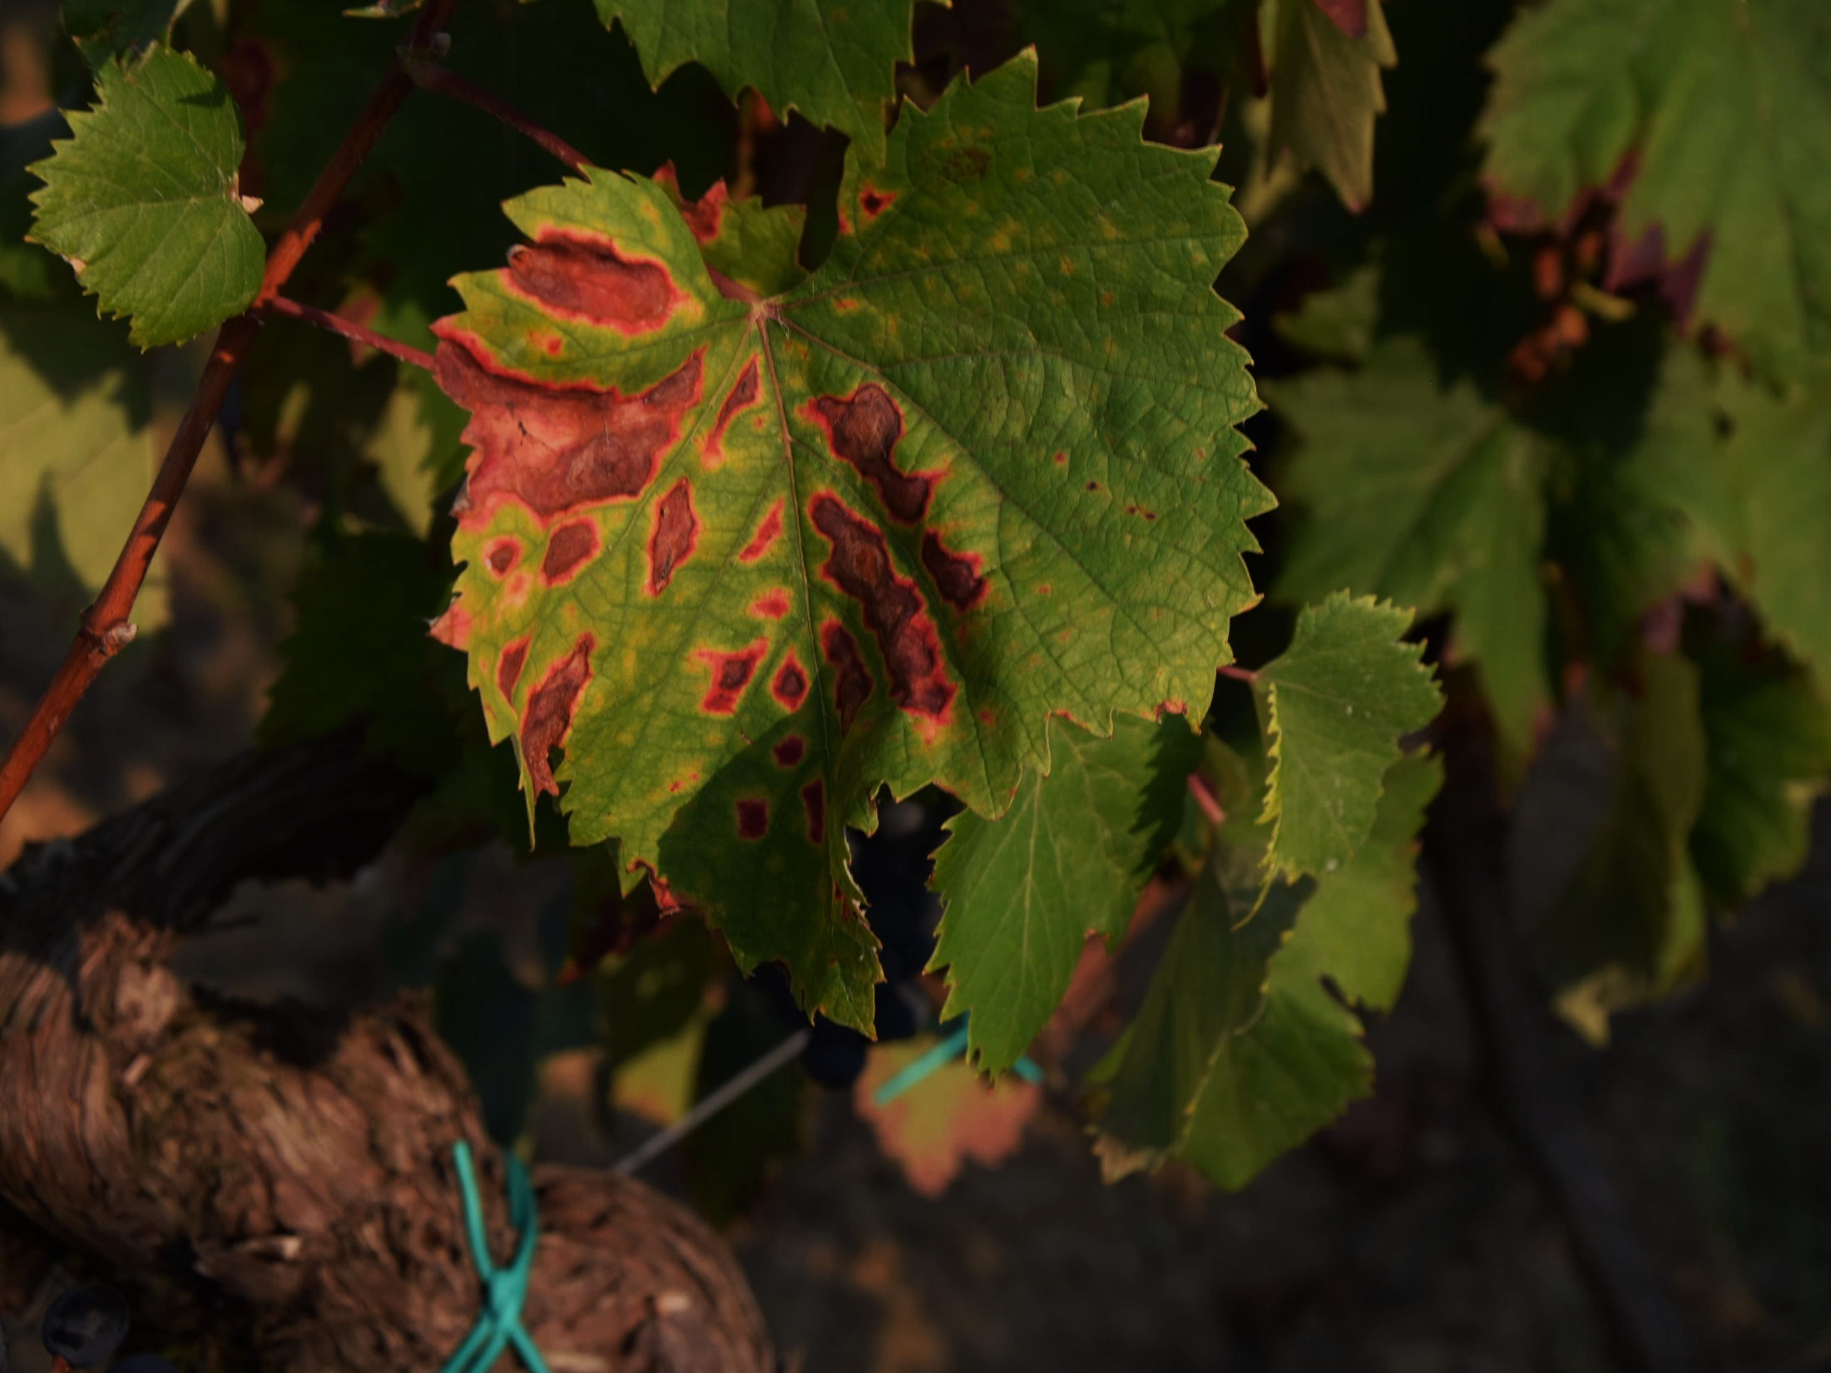
Doenças do Lenho da Videira
Gestão da doença
Este projecto foi financiado pelo programa de investigação e inovação H2020 da União Europeia, sob o acordo de subvenção No 652601

Slide 2
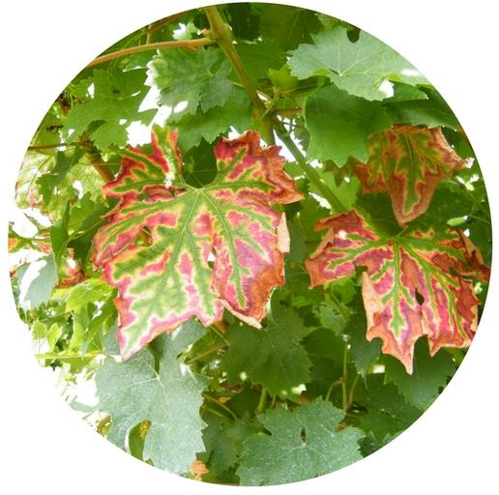
Doenças do Lenho (DL) da Videira
O que são?
As DL são um grupo de doenças fúngicas que afectam os orgãos perenes das videiras, e que conduzem a sintomas nas folhas e cachos e por vezes à morte da videira.

Slide 3
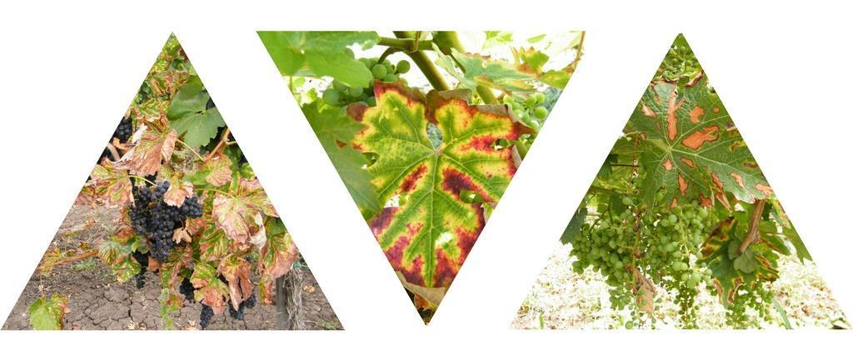
Doenças do Lenho da Videira
Porque razão nos devem preocupar?
As DL provocam grandes perdas económicas (1,5€ biliões por ano em França, devido à replantação), levando a um decréscimo da produção quer ao nível da qualidade quer ao nível da quantidade
Notes:
Custo estimado para replantar as videiras infectadas a cada ano.
A perda económica de um bilião de euros em França deve-se à diminuição da produção em qualidade e quantidade. O mesmo se verifica para a Califórnia (0,25 biliões de dólares) e para a Austrália (8,3 biliões de dólares).

Slide 4
Doenças do Lenho da Videira
Porque razão nos devem preocupar?
Vinha:
Perdas de produção, morte da planta e aumento dos custos de replantação;
Adega:
Danos qualitativos e quantitativos na produção de vinho (< açúcares , >pH etc)
Notes:
Além de uma menor produção, a qualidade das uvas também é afectada (valores de pH mais elevados). É aconselhável não aproveitar as uvas provenientes de uma planta infectada

Slide 5
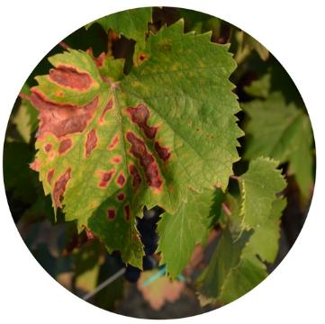
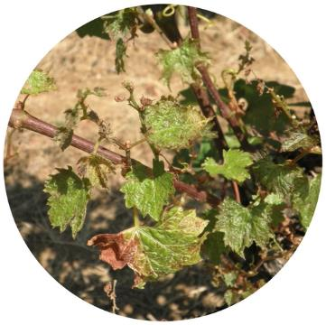
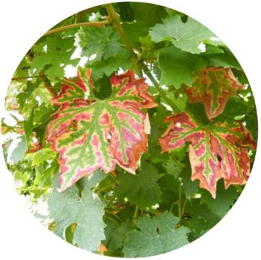
Doenças do Lenho da Videira
O que são? (vinha adulta)
Botryosphaeria
Eutypa
Complexo Esca
Cloroses/necroses foliares
Crescimento atrofiado
Fortes cloroses foliares
Folhas listradas
Pontos negros nos bagos

Slide 6
Doenças do Lenho da Videira
Como gerir a doença
Na luta contra as doenças do lenho a prevenção é a chave do sucesso

Slide 7
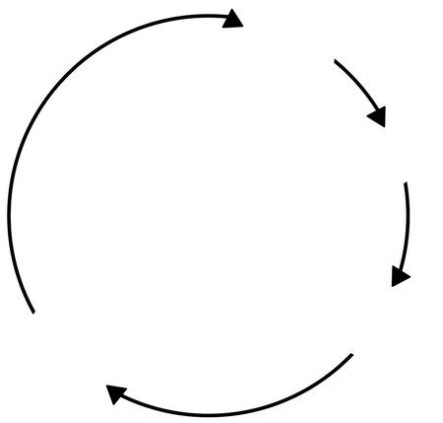
Doenças do Lenho da Videira
Estratégias de prevenção
Para prevenir a difusão das DL é fundamental perceber como funciona a infecção
Inverno
Inóculo
Feridas de poda
Difusão pela chuva
Outono
Primavera
Infecção
Reprodução
Verão

Slide 8
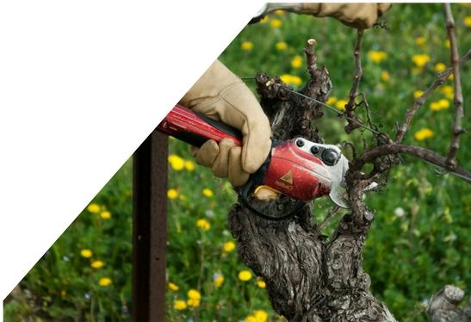
Doenças do Lenho da Videira
Estratégias de prevenção
Sabendo que os patógenos das DL infectam as plantas principalmente através das feridas de poda, é possível prevenir a infecção com as seguintes práticas:
Redução do inóculo
Podar sob tempo seco
Protecção das feridas de poda

Slide 9
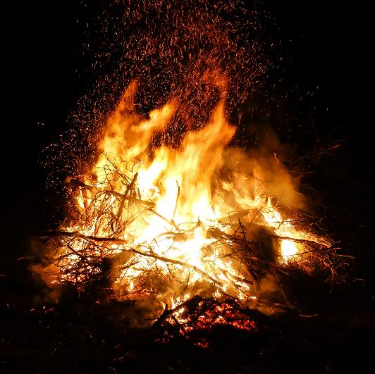
Doenças do Lenho da Videira
Redução do inóculo
De forma a reduzir o inóculo no campo, é importante remover as plantas infectadas e os resíduos de poda da parcela, e, se possível, fazer a sua compostagem ou queima

Slide 10
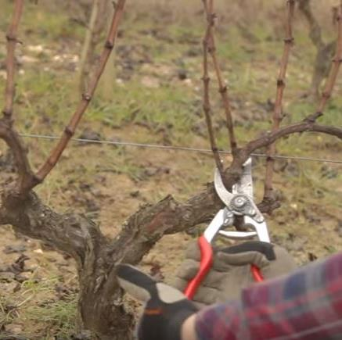
Doenças do Lenho da Videira
Redução do inóculo
Sabendo que os patógenos das DL infectam as plantas principalmente através das feridas de poda, é importante podar quando a dispersão do inóculo é mais baixa, ou seja, durante um período seco.

Slide 11
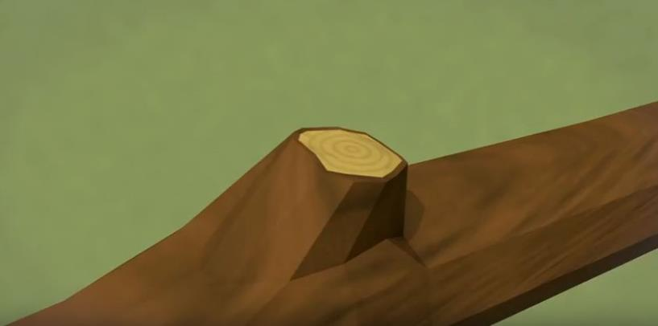
Doenças do Lenho da Videira
Protecção das feridas de poda
Uma boa prática para reduzir as infecções é bloquear a entrada dos patógenos através das feridas de poda. Pode recorrer-se a um agente químico ou biológico.

Slide 12
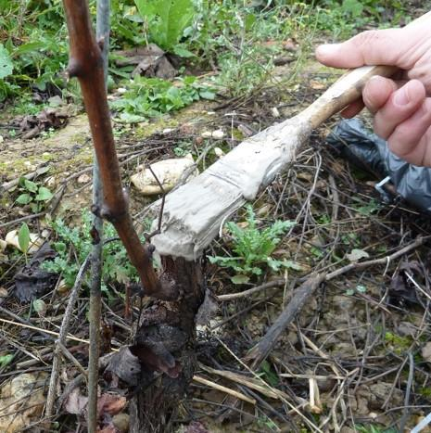
Doenças do Lenho da Videira
Protecção das feridas de poda
O Mastic é usado para bloquear a entrada de agentes patogénicos na planta; É uma prática com alta taxa de sucesso, mas é um processo muito lento e dispendioso em recursos.

Slide 13
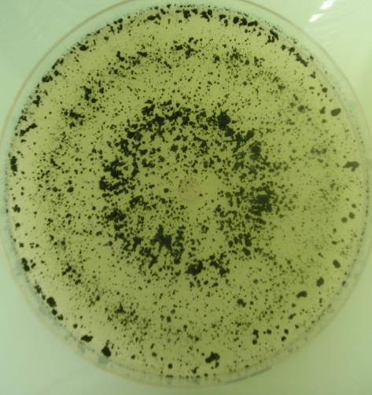
Doenças do Lenho da Videira
Protecção das feridas de poda
O Trichoderma spp. é um microrganismo capaz de colonizar rapidamente uma ferida infectada. Nos últimos anos, foram realizados mais estudos sobre a sua utilização e eficácia.

Slide 14
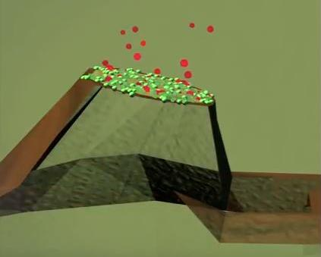
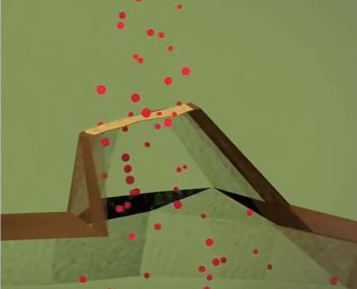
Doenças do Lenho da Videira
Protecção das feridas de poda
Pela sua capacidade em colonizar as feridas de poda, o Trichoderma spp. é usado como agente de controlo biológico que cria uma barreira à entrada de fungos do lenho
Este microrganismo forma um escudo, não permitindo a penetração do patógeno no lenho da videira.
Tratada
Não-tratada

Slide 15
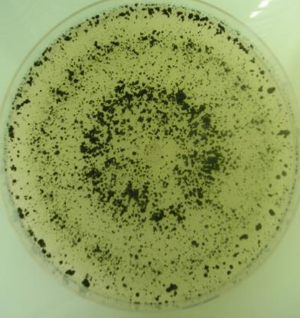
Doenças do Lenho da Videira
Protecção das feridas de poda
O uso do Trichoderma é altamente recomendado uma vez que:
É permitido em agricultura biológica (quando autorizado no país)
Resultados positivos na protecção das feridas
Pode ser aplicado por pulverização
Mais rápido e barato do que o Mastic

Slide 16
Doenças do Lenho da Videira
Protecção das feridas de poda
Notes:
Decidir o uso do video.

Slide 17
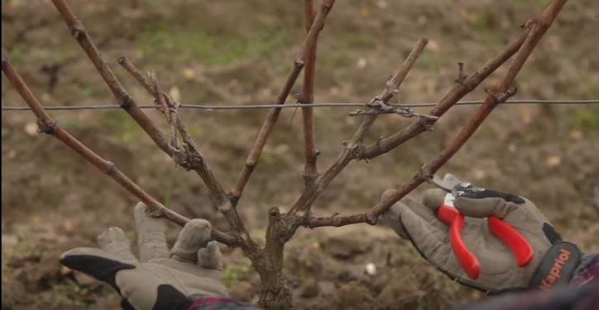
Doenças do Lenho da Videira
Poda alternativa
Uma prática que pode ser adoptada para reduzir os danos das DL é podar respeitando o fluxo da seiva.
Permitir um melhor fluxo de seiva na planta pode reduzir a obstrução da seiva provocada pelos patógenos.
Mais informação em: http://www.winetwork-data.eu/intranet/libretti/0/libretto16497-01-1.pdf

Slide 18
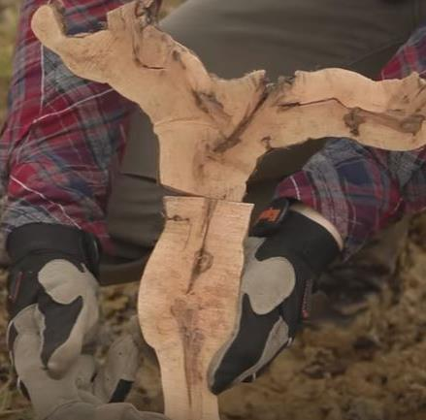
Doenças do Lenho da Videira
Poda alternativa
O Gouyot Poussard é considerado um bom Sistema de poda para redução dos estragos causados pelas DL.
Todavia, ainda não existem evidências científicas que suportem esta ideia.

Slide 19
Doenças do Lenho da Videira
Questionário
Responda às seguintes questões
Notes:
(15 minutos)

Slide 20
Doenças do Lenho da Videira
vídeo

Slide 21
Doenças do Lenho da Videira
Questionário
Resultados and Discussão

Slide 22
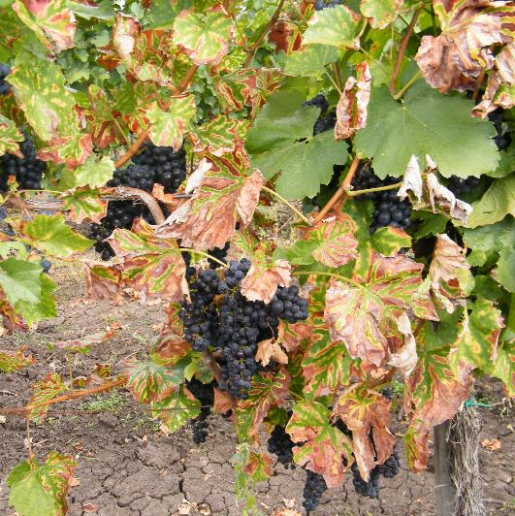
Doenças do Lenho da Videira
Gestão das vinhas infectadas
Se não conseguiu prevenir a infecção, ainda é possível “curar” uma planta infectada, mas como a taxa de sucesso nunca é 100%, essas técnicas não estão cientificamente validadas.

Slide 23
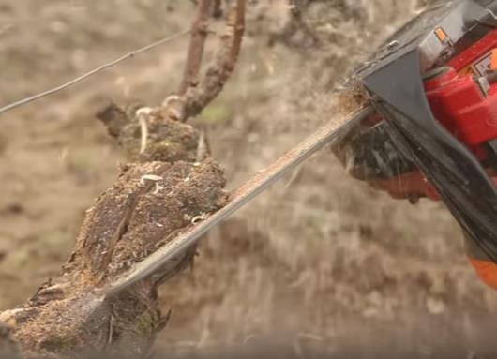
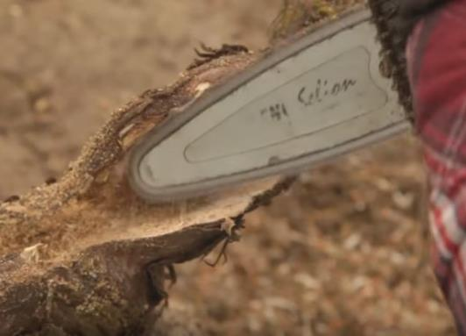
Doenças do Lenho da Videira
Limpeza do tronco
Esta técnica consiste em abrir o tronco com uma motosserra, para expor a área infectada.
Em seguida, usando uma motosserra menor, o lenho infectado é removido.

Slide 24
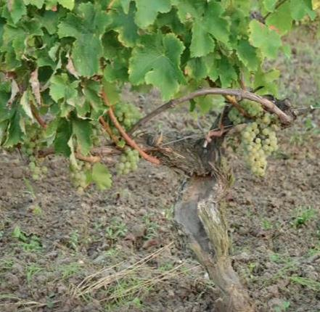
Doenças do Lenho da Videira
Limpeza do tronco
Esta técnica apresenta resultados bons e rápidos, mas é dispendiosa, demorada e sendo necessário envolver trabalhadores especializados

Slide 25
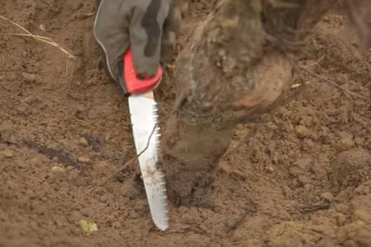
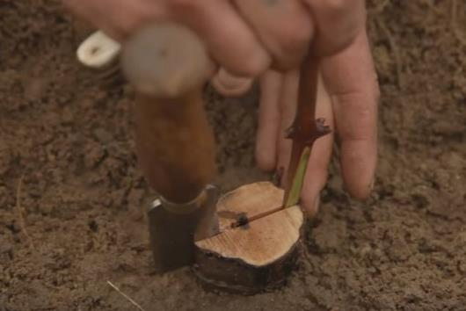
Doenças do Lenho da Videira
Sobre-enxertia
Esta técnica consiste em cortar o tronco; posteriormente é criado um novo enxerto com dois garfos

Slide 26
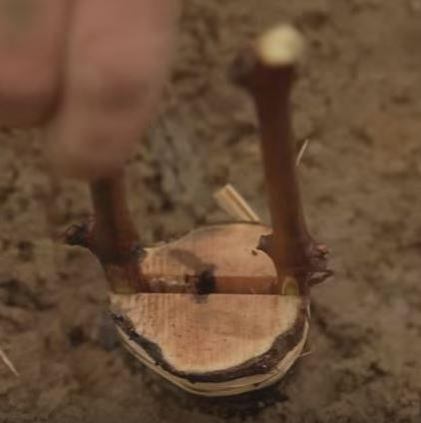
Doenças do Lenho da Videira
Sobre-enxertia
Esta técnica apresenta bons resultados e sem a necessidade de equipamentos especiais, o problema é que é muito morosa.

Slide 27
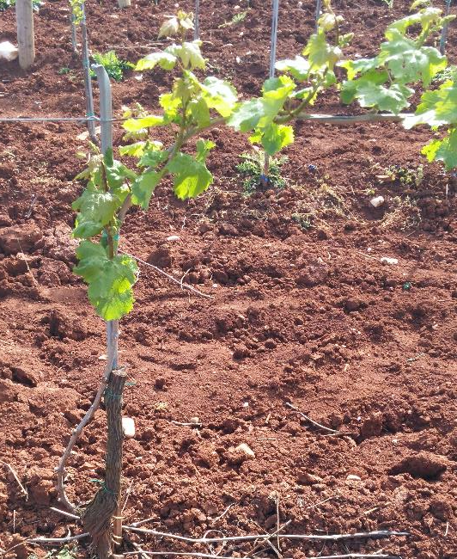
Doenças do Lenho da Videira
Renovação do tronco
Prática que consiste em cortar o tronco e usar um ladrão/espera para a sua substituição.
Esta prática é particularmente eficaz no caso da Eutipiose.
Não é necessário recorrer a trabalhadores especializados, mas é morosa.

Slide 28
Doenças do Lenho da Videira
Gestão de videiras infectadas
A limpeza do tronco, sobre-enxertia e renovação do tronco podem ser efectivas apenas, quando a infecção ainda não atingiu o sistema radicular.

Slide 29
Doenças do Lenho da Videira
Gestão de videiras infectadas
Existem outros três métodos que estão a tornar-se populares, todavia alertamos para o facto de não se encontrarem cientificamente validados.

Slide 30
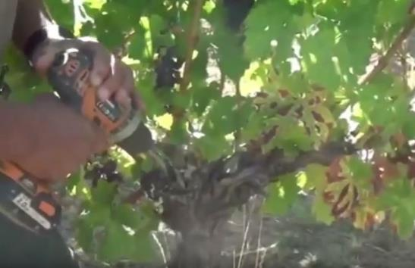
Doenças do Lenho da Videira
Injecções com H₂O₂
Muitos viticultores europeus usam este método
Consiste em perfurar o tronco de uma planta infectada e injectar 3-4 ml de H₂O₂

Slide 31
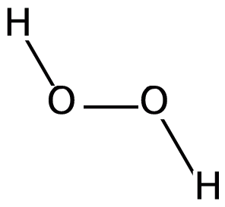
Doenças do Lenho da Videira
Injecções com H₂O₂
Os viticultores que a aplicam dizem que a técnica é eficaz, tem um baixo custo e é rápida.
Ainda não há evidências científicas do seu efeito.

Slide 32
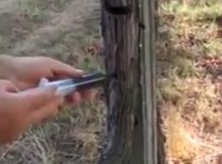
Doenças do Lenho da Videira
Injecções com nanopartículas de Cobre (Cu)
Alguns viticultores europeus usam este método, que consiste em perfurar o tronco de uma planta infectada e injectar uma solução de nanopartículas de cobre. Os resultados parecem promissores, mas ainda há necessidade de mais investigação nesta metodologia.

Slide 33
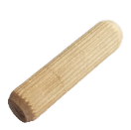
Doenças do Lenho da Videira
Sticks de madeira com Trichoderma
Esta técnica consiste na perfuração de um ou mais orifícios numa planta infectada e a inserção de sticks de madeira inoculadas com Trichoderma.
Esta técnica não está validada e precisa de mais ensaios científicos.

Slide 34
Doenças do Lenho da Videira
Questionário
Respondas ás seguintes perguntas
Notes:
(15 minutos)

Slide 35
Doenças do Lenho da Videira
vídeo

Slide 36
Doenças do Lenho da Videira
Questionário
Resultados and Discussão

